Slide 1
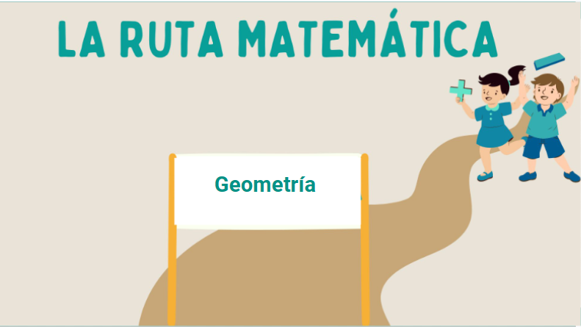


LA RUTA MATEMÁTICA
GEOMETRÍA 2D
(agregar dibujos)

Slide 2
IMPORTANTE: Información sólo para tutor/a
PLANIFICACIÓN TUTORÍA
Propósito: Fomentar en los estudiantes la habilidad de reconocer y describir rectas y rayos, así como sus
diferentes tipos en un plano.
Objetivos de la Clase
1. Reconocer una recta y un rayo.
2. Describir y dar ejemplos de tipos de
rectas en un plano.
Conceptos Clave
1. Rectas.
2. Rayos.
3. Paralelismo (//).
4. Perpendicular (⊥).

Slide 3
IMPORTANTE: Información sólo para tutor/a
PLANIFICACIÓN TUTORÍA
Consejos para realizar la sesión
Antes de comenzar la clase ten dos lápices, una regla y un transportador para mostrar mediante tu cámara las rectas paralelas y perpendiculares.
Para complementar la actividad de la diapositiva 10, puedes usar el siguiente enlace [n9.cl/kxtb en que se realiza un ejercicio similar.
Si al mostrar los distintos tipos de rectas y rayos tu estudiante no logra comprender completamente los conceptos, revisa GeoGebra [bit.ly/3TypWED] donde podrás graficar en vivo los contenidos vistos en clases.
Al cierre de la sesión, pídele a tu estudiante que describa lugares en su día a día donde vea rectas paralelas y perpendiculares. Además consúltale ¿por qué es importante tener ese conocimiento? Guíalo a concluir que esto le permitirá ver cómo están organizadas las cosas en su alrededor y también a diseñar o construir con precisión.

Slide 4
IMPORTANTE: Información sólo para tutor/a
PLANIFICACIÓN TUTORÍA
Para Complementar
Pídele a tu estudiante que se fije en si en su hogar o colegio ve rectas paralelas y/o perpendiculares. De tu lado revisa un mapa del camino que tomas hacia tu trabajo o centro de estudio para señalarle cómo se organizan las calles en función de rectas
perpendiculares y paralelas.
Preguntas de Cierre
1. ¿Qué significa que dos rectas sean paralelas?
2. ¿Cómo se ven dos rectas que son perpendiculares?
3. ¿Dónde puedes ver rectas paralelas y perpendiculares?

Slide 5
SESIÓN 5

Slide 6
Qué evalúa el MINEDUC (información para TUTOR/A)
OA17 5to
Describir y dar ejemplos de rectas:
• que son paralelos
• que se intersecan
• que son perpendiculares

Slide 7
✨Objetivos de hoy✨
Reconocer una recta y un rayo
Describir y dar ejemplos de tipos de rectas en un plano.

Slide 8
¿Qué es una recta?
La recta o línea recta es una línea que se extiende por el plano
Por otro lado, el rayo como vimos la clase pasada, es una línea con punto inicial
pero sin punto final
Notes:
NOTAS PARA TUTOR/A:
Recalcarle al pupilo que muchas veces se dibujan rectas como segmentos (sin las flechas). Eso es para facilitar el dibujo, solo en ciertas ocasiones es importante ser más riguroso

Slide 9


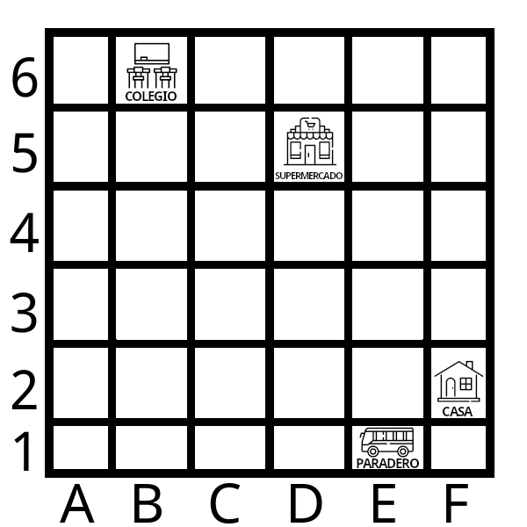
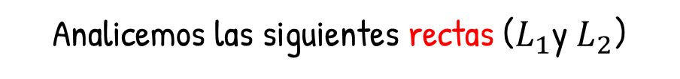


Tipos de rectas
¿Recuerdas la trayectoria de Miguel?
Fíjate qué pasa si medimos la distancia entre ellas ¿qué puedes decir al respecto?
¡Es todo el rato la misma!
Q
Entonces, ¿alguna vez se intersecan?
¡No, nunca se cruzan!
P
Notes:
NOTAS PARA TUTOR/A:
Dejar que las animaciones guíen la conversación

Slide 10
Tipos de rectas
A las anteriores rectas se les llama
rectas paralelas (//):
1° Mantienen entre sí la misma distancia
2° Nunca se intersecan
Notes:
NOTAS PARA TUTOR/A:
Pedirle al pupilo que mencione las características para ver si está entendiendo

Slide 11
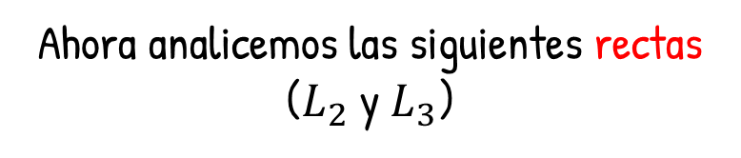

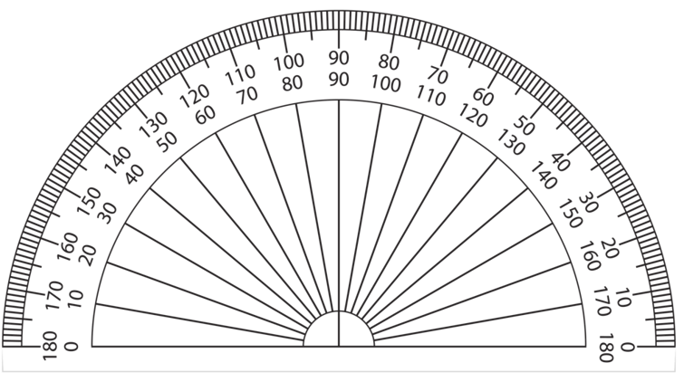

Tipos de rectas
Fíjate qué pasa si medimos el ángulo entre ellas ¿qué puedes decir al respecto?
¡Se cruzan en un punto con 90°!
Q
P
Notes:
NOTAS PARA TUTOR/A:
Dejar que las animaciones guíen la conversación

Slide 12


Tipos de rectas
A las anteriores rectas se les llama
rectas perpendiculares (⊥):
1° Se intersecan en un punto
2° El cruce lo hacen en 90°
Notes:
NOTAS PARA TUTOR/A:
Pedirle al pupilo que mencione las características para ver si está entendiendo

Slide 13





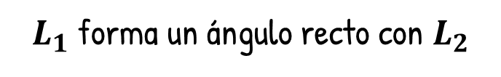




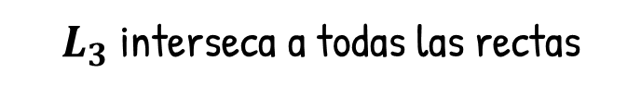
Analicemos (V o F)
F
V
F
V
V
V

Slide 14

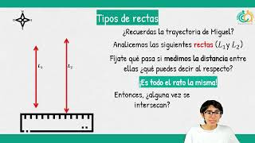
¡Resumen de hoy!

Slide 15





¡Ahora es tu turno!
¿Son paralelas, perpendiculares, se intersecan (no 90°) o ninguna de las anteriores?
RESPONDER ACÁ:
https://forms.gle/PNZvFfMCh9LRi4Qr7

Slide 16
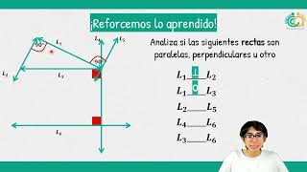
¡Reforcemos lo aprendido!

